Slide 1



Slide 2

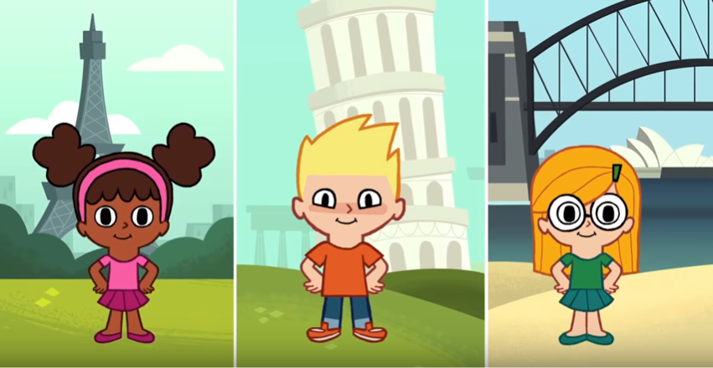

Let’s sing Hello song!

Slide 3

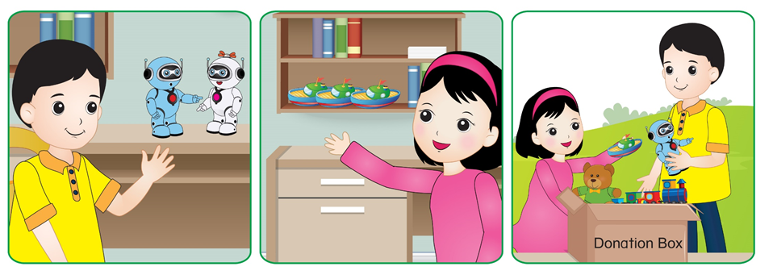
Unit 7:
Lesson 1
Tt
1. Look, listen and repeat.

Slide 4




Unit 7:
Lesson 1
Tt
1. Look, listen and repeat.
Notes:
- Click vào loa hoặc vào tranh để nghe

Slide 5



Unit 7:
Lesson 1
T t
1. Look, listen and repeat.
Game
Lucky Number
Notes:
- Audio: letter T, /t/, boat, robot

Slide 6



Game: Lucky Number
1
2
3
4
5
6
NEXT
Notes:
Click vào số để ra câu hỏi

Slide 7



back

Slide 8


boat
back

Slide 9


back

Slide 10

back

Slide 11


back

Slide 12


robot
back

Slide 13
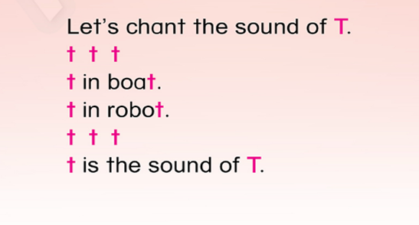
Unit 7:
Lesson 1
T t
2. Let’s chant.

Slide 14


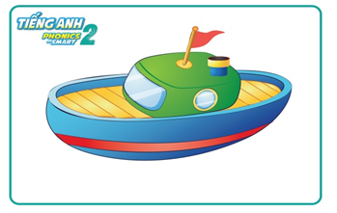

Unit 7:
Lesson 1
T t
1. Look, listen and repeat.
2. Let’s chant.
Notes:
- Tổng kết

